Slide 1
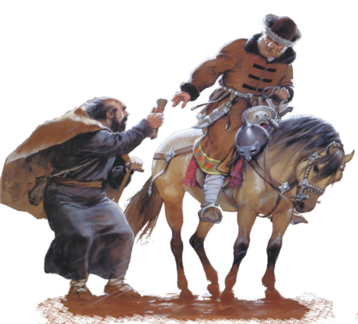
ГОСПОДИН ВЕЛИКИЙ НОВГОРОД
Образовательная система «Школа 2100».
Данилов Д.Д. и др. История России. 6 класс. § 12
Автор презентации: Казаринова Н.В. (учитель, г. Йошкар-Ола)
© ООО «Баласс», 2014.
Notes:
Рисунок- ж. Новый солдат №193 Русские латники 750 - 1250

Slide 2


ОПРЕДЕЛЯЕМ ПРОБЛЕМУ
Из договоров Господина Великого Новгорода и князей
«Без посадника (выбранного горожанами на вече) тебе, княже, суда не судити, волостей не раздавати, грамот не давати». «Не замышлять князю войны без новгородского слова (без обсуждения на вече)».
Спор князя Святослава Мстиславича с новгородцами в 1218 году (в изложении русского историка XIX века В.О. Ключевского)
«Князь потребовал смены выборного новгородского посадника Твердислава. "А за что, – спросили новгородцы, – какая его вина?" "Так, без вины", – отвечал князь. Тогда Твердислав сказал, обращаясь к вечу: "Рад я, что нету на мне вины, а вы, братья, и в посадниках, и в князьях вольны". Тогда вече сказало князю: "Вот ты лишаешь мужа должности, а ведь ты нам крест целовал (давал клятву) без вины мужа должности не лишать"».
Спор князя Святослава Мстиславича с новгородцами в 1218 году (в изложении русского историка XIX века В.О. Ключевского)
«Князь потребовал смены выборного новгородского посадника Твердислава. "А за что, – спросили новгородцы, – какая его вина?" "Так, без вины", – отвечал князь. Тогда Твердислав сказал, обращаясь к вечу: "Рад я, что нету на мне вины, а вы, братья, и в посадниках, и в князьях вольны". Тогда вече сказало князю: "Вот ты лишаешь мужа должности, а ведь ты нам крест целовал (давал клятву) без вины мужа должности не лишать"».
Из договоров Господина Великого Новгорода и князей
«Без посадника (выбранного горожанами на вече) тебе, княже, суда не судити, волостей не раздавати, грамот не давати». «Не замышлять князю войны без новгородского слова (без обсуждения на вече)».
Подтверждают ли эти факты мысль о «погибели» раздробленной Русской земли?
О каком государстве идёт речь – о монархии или республике?
Notes:
Анимация построена на триггерах. Щелчок по документу выводит на слайд увеличенную копию документа. Щелчок по увеличенному документу сворачивает его. Смена вопросов происходит по щелчку на тексте вопроса. Переход на следующий слайд – щелчок за пределами текстовых блоков

Slide 3
ОПРЕДЕЛЯЕМ ПРОБЛЕМУ
НОВГОРОДСКОЕ ГОСУДАРСТВО – МОНАРХИЯ ИЛИ РЕСПУБЛИКА?
ВАША ФОРМУЛИРОВКА ПРОБЛЕМЫ МОЖЕТ НЕ СОВПАДАТЬ С АВТОРСКОЙ. ПОЖАЛУЙСТА, ВЫБЕРИТЕ В КЛАССЕ ТУ ФОРМУЛИРОВКУ, КОТОРАЯ ВАМ НАИБОЛЕЕ ИНТЕРЕСНА!
Notes:
Анимация поставлена на щелчок. Вопрос исчезает, возникает авторская формулировка проблемной ситуации

Slide 4

ВСПОМИНАЕМ ТО, ЧТО ЗНАЕМ
Понятия |  | Определения
Закон |  | вооружённая борьба за власть в одном княжестве или за отделение и образование самостоятельного княжения
 |  | ряд последовательно правящих монархов из одного рода, сменяющих друг друга по праву родства престолонаследия
Династия |  | утверждённые государством правила поведения людей
Великий князь |  | правитель города, «посаженный» (назначенный) князем и от его имени вершивший суд, собиравший дань
Посадник |  | титул верховного правителя государства
Необходимый уровень. С помощью стрелок соедини понятия с их определениями.
Повышенный уровень. Впиши в первую колонку недостающее понятие.
Notes:
Анимация поставлена на щелчок. Происходит выцветание задания и появление таблицы. Заполнение таблицы в режиме просмотра происходит при использовании встроенных средств Microsoft PPT

Slide 5
ВСПОМИНАЕМ ТО, ЧТО ЗНАЕМ
Необходимый уровень. Соедини стрелками понятие и его признаки.
РЕСПУБЛИКА |  | Признаки |  | МОНАРХИЯ
 |  | Власть передается по наследству
 |  | Главой государства считается выборное лицо
 |  | Органы власти избираются гражданами
 |  | Единственный правитель
Повышенный уровень. Можно ли назвать Владимиро-Суздальскую землю монархией? Ответ аргументируй.
Notes:
Анимация поставлена на щелчок. Происходит выцветание задания и появление таблицы. Заполнение таблицы в режиме просмотра происходит при использовании встроенных средств Microsoft PPT

Slide 6

ОТКРЫВАЕМ НОВЫЕ ЗНАНИЯ
1. Суровая красота русского Севера
2. Вечевая вольница
3. Соседи Великого Новгорода
4. Святыни новгородской вольницы

Slide 7
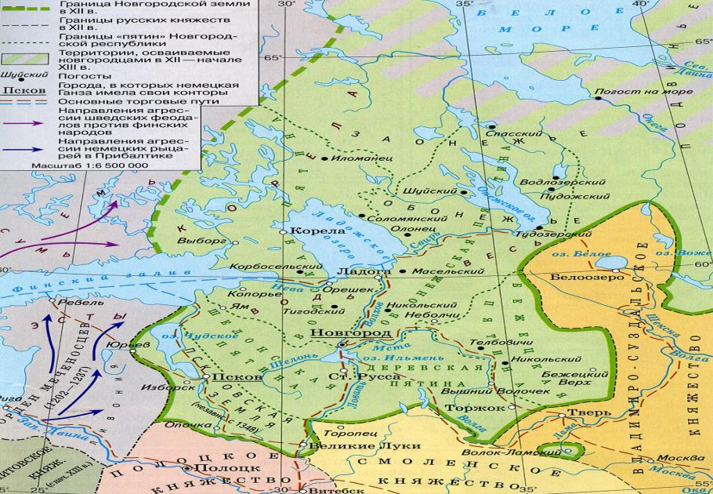
СУРОВАЯ КРАСОТА РУССКОГО СЕВЕРА
Повышенный уровень. Используя текст учебника, запиши особенности природных условий и занятий населения Новгородской земли. Зелёным цветом выдели неблагоприятные факторы, которые, на твой взгляд, тормозили её развитие, красным – то, что способствовало процветанию.
Notes:
Адрес карты http://sozvezdie-tour.ru/articles_files/novgorodskaya_respublika/image001.jpg

Slide 8
ВЕЧЕВАЯ ВОЛЬНИЦА
Повышенный уровень. Используя текст и схемы учебника, запиши отличительные черты Древнерусского государства (русских княжеств) и Великого Новгорода.
 | Древнерусские княжества | Великий Новгород
Глава государства
От кого зависит центральное и местное управление
Армия

Slide 9
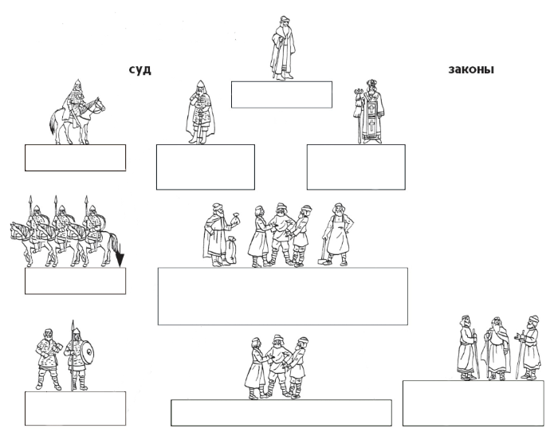
ВЕЧЕВАЯ ВОЛЬНИЦА
Повышенный уровень. Используя текст и схемы учебника, запиши отличительные черты Древнерусского государства (русских княжеств) и Великого Новгорода.

Slide 10
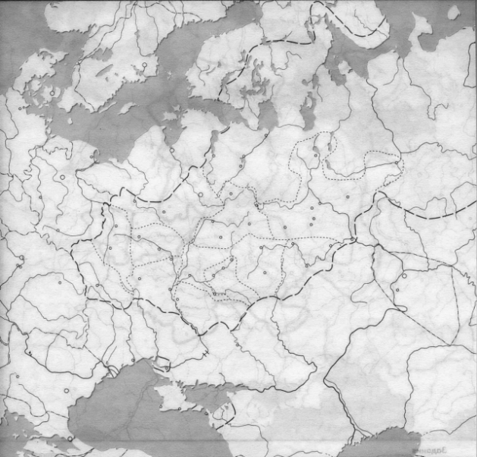
СОСЕДИ ВЕЛИКОГО НОВГОРОДА
УСЛОВНЫЕ ЗНАКИ
Повышенный уровень. Придумай и нанеси на карту 2–3 условных обозначения, доказывающие непростые взаимоотношения Новгородской земли с соседними государствами.

Slide 11
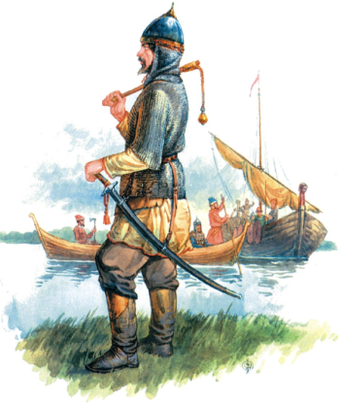
СОСЕДИ ВЕЛИКОГО НОВГОРОДА
Повышенный уровень. С помощью учебника определи, как, по твоему мнению, соседи Великого Новгорода могли влиять на его государственный строй.
__________________
__________________
__________________
__________________
__________________

Slide 12
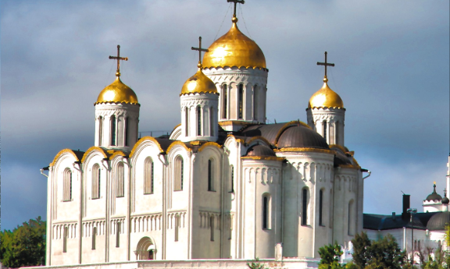
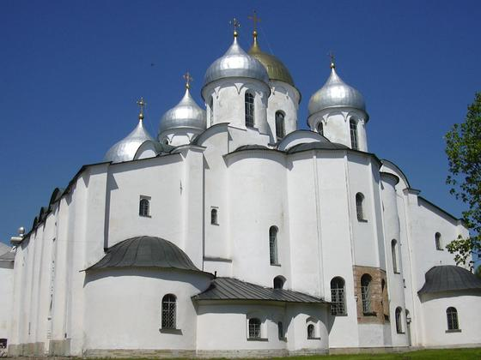
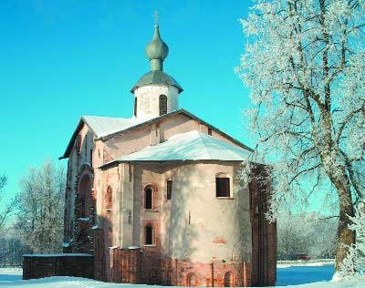
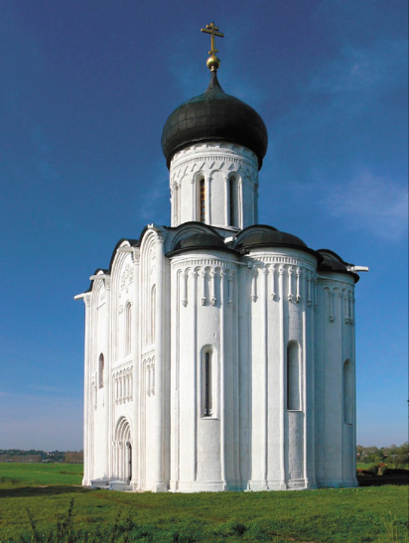
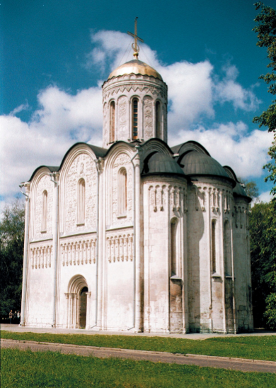
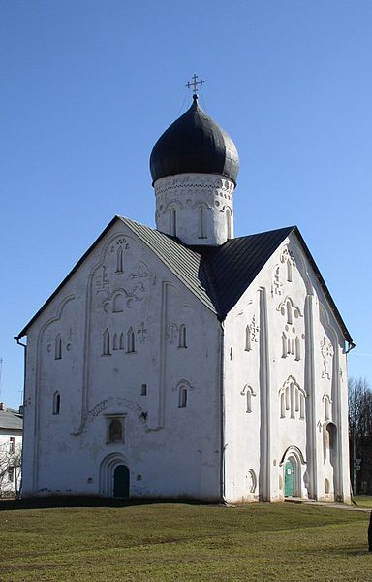

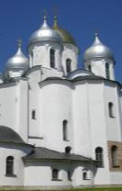
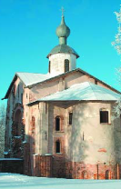
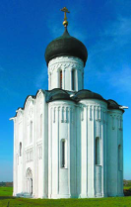
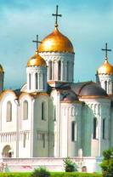
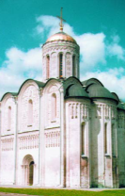
СВЯТЫНИ НОВГОРОДСКОЙ ВОЛЬНИЦЫ
Повышенный уровень. Используя текст учебника и иллюстрации, определи сходства и отличия культуры Новгородской земли и Владимиро-Суздальского княжества.
СХОДСТВА | ОТЛИЧИЯ
Новгородская республика
Владимиро-Суздальское княжество
Notes:
Св. София (Новгород) - http://upload.wikimedia.org/wikipedia/commons/3/39/Cathedral_of_St._Sophia%2C_the_Holy_Wisdom_of_God_in_Novgorod%2C_Russia.jpg
Церковь Спаса Преображения на Ильине улице - http://upload.wikimedia.org/wikipedia/commons/thumb/b/bf/Ilyina_Transfiguration_church%2C_Novgorod.JPG/384px-Ilyina_Transfiguration_church%2C_Novgorod.JPG

Slide 13
ОТКРЫВАЕМ НОВЫЕ ЗНАНИЯ
Господин Великий Новгород отличался от других русских земель особенностями хозяйства, культуры, вечевыми порядками.

Slide 14

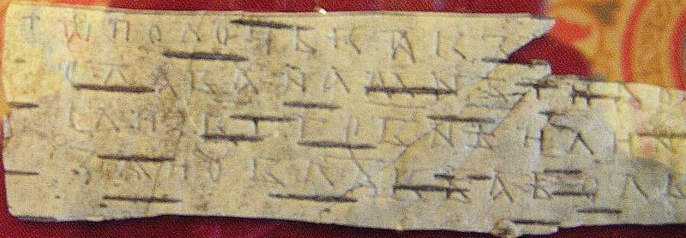
ПРИМЕНЯЕМ НОВЫЕ ЗНАНИЯ
Повышенный уровень. Во время раскопок в Новгороде были найдены берестяные грамоты. Ознакомься с примерным содержанием грамот и сделай вывод о жизни, занятиях, проблемах авторов этих грамот.
«От Фёдора к Ксении. Если Матвея поймали, хорошо его скуйте, а цепи сумейте достать. Прикуйте в пивном подклете. Дайте его Константину, пусть сторожит до моего приезда».
«Поклон от Михаила к господину своему Тимофею. Земля готова (вспахана), нужны семена. Пришли скорее распоряжение, а мы не смеем взять зерно без твоего слова».
«Поклон от Настасьи к господину и братьям. Бориса моего нет в живых. Попечальтесь со мною и моими детьми».
«От Никиты Ульяне. Иди за меня. Ты мне нравишься, а я тебе? Свидетелем моим будет Игнат Моисеев».
«Поклон от Григория к матери. Дай 30 гривен. Воита и сына подвергли пытке после суда о воровстве».
1
2
3
4
5
Notes:
Грамота – http://upload.wikimedia.org/wikipedia/commons/thumb/e/e1/Berest_gramata_n_155.jpg/800px-Berest_gramata_n_155.jpg
Анимация построена на триггерах. Щелчок по цифре выводит на слайд и убирает документ.

